Slide 1

Автоматизація обробки звернень
Інтелектуальна система класифікації та маршрутизації запитів
🤖

Slide 2
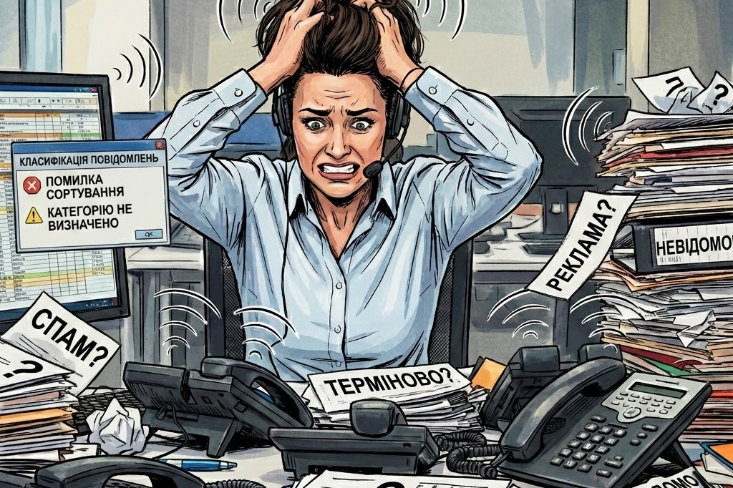
У чому саме проблема?
Більшість компаній розбирають заявки вручну. Це призводить до критичних недоліків:
Співробітник витрачає час на читання кожного повідомлення.
Людський фактор: помилки при визначенні відділу.
Затримки в обробці термінових запитів.
Зниження якості клієнтського сервісу.
Результат: повільна та нестабільна первинна обробка.

Slide 3





Які потреби у користувачів?
Швидкість
Точність
Прозорість
Простота
Миттєве визначення типу звернення без очікування.
Автоматичне скерування заявки у відповідний процес.
Статистика по категоріях.
Інтуїтивний інтерфейс з підказками.

Slide 4

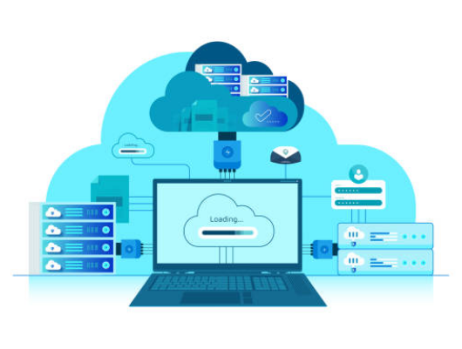

Як працює запропоноване рішення
Алгоритм роботи:
1.Надходження повідомлення в систему.
2.Попередня обробка тексту (NLP).
3.Класифікація: технічна, фінансова чи інфо.
4.Автоматичне виведення результату користувачу.
5.Збереження даних для аналітики.

Slide 5
Чому це вирішує проблему?
0
Головна цінність - повна автоматизація старту. Система працює 24/7 з однаковою швидкістю та стабільністю.
Відсутність затримок при пікових навантаженнях.
Співробітники фокусуються на вирішенні, а не на сортуванні.
Секунд на сортування
Мінімізація помилок маршрутизації.

Slide 6



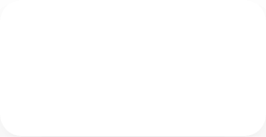

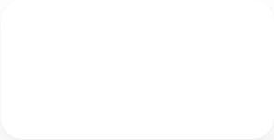


Переваги програмного забезпечення
Для клієнта
Для команди
Для бізнесу
Швидша відповідь та точне попадання до потрібного спеціаліста.
Менше рутини, краще планування та вища ефективність роботи.
Якість сервісу, контроль через аналітику та масштабованість.

Slide 7
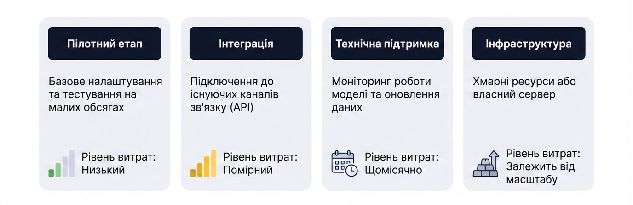
Вимоги: Вартість впровадження
* При наявності сучасної ІТ-інфраструктури витрати будуть мінімальними.

Slide 8


Підготовка кадрів та техніка
Персонал:
Достатньо 1–2 днів інструктажу. Система автоматизує лише перший етап, не змінюючи звичний робочий процес оператора.
Технічні вимоги:
Стандартний сервер або хмарне середовище.
Стабільний доступ до мережі Інтернет.
Підключення до каналу отримання звернень.
Масштабне оновлення обладнання зазвичай не потрібне.

Slide 9

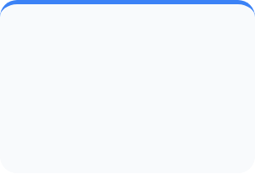
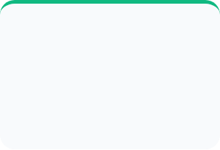
Висновок та перспективи
Розроблене ПЗ закриває реальну практичну проблему: повільну та неточну первинну обробку звернень.
Майбутнє:
Інтеграція:
Додавання нових категорій та самонавчання моделі.
Можлива нтеграція з існуючими системами компанії
Дякую за увагу!

